Slide 1
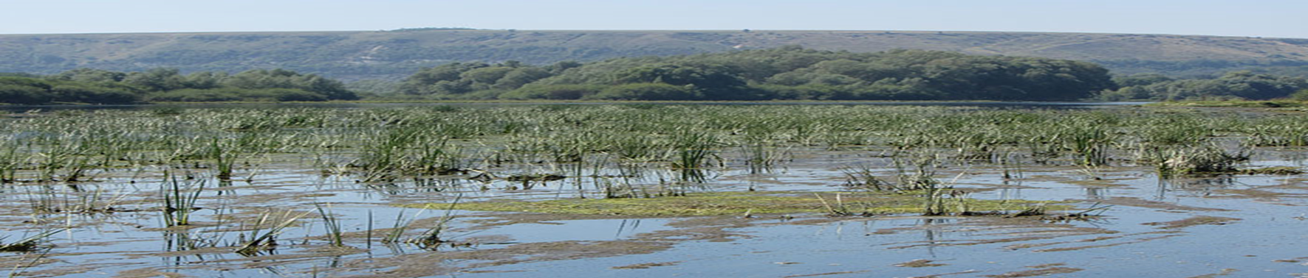
Comisia pentru Utilizarea Durabilă și Protecția Bazinului Fluviului Nistru
Reuniunea a cincea
Chișinău, 28 – 29 Noiembrie 2024
Ministerul Mediului
Veronica Josu, Direcția politici în domeniul conservării naturii și biosecurității

Slide 2
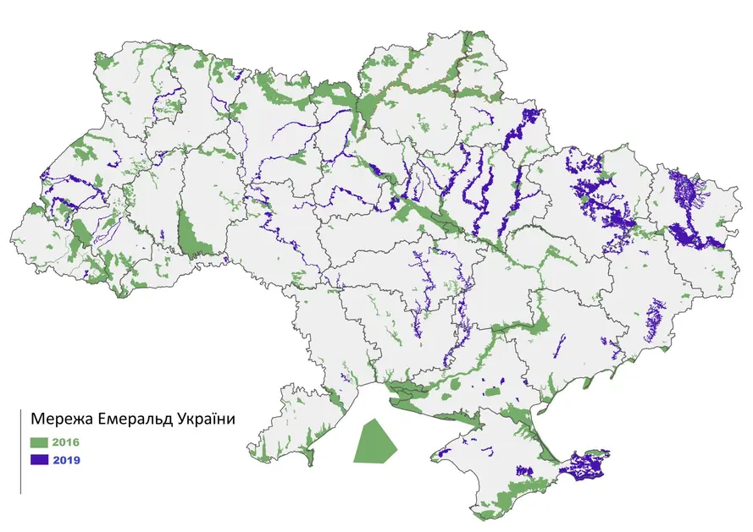
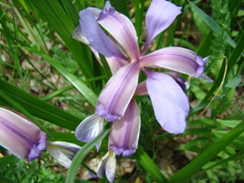
Organizarea activităților de monitorizare comună a biodiversității în cadrul Rețelei Emerald și coordonarea gestionării acestor zone
Adoptată Legea Ucrainei nr. 2973.2023 „Cu privire la modificările aduse anumitor acte legislative ale Ucrainei privind sistemul de stat de monitorizare a mediului, informarea privind starea mediului (informații de mediu) și sprijinul informațional al managementului de mediu".
HG 684/2024 cu privire la anumite aspecte ale funcționării Sistemului de Stat de Monitorizare a Mediului și a Subsistemelor acestuia" (a aprobat Procedura de funcționare a Sistemului de Stat de Monitorizare a Mediului și a Subsistemelor acestuia)
În proces de aprobare proiectul HG „Cu privire la aprobarea procedurii de monitorizare a diversității biologice și peisagistice".

Slide 3
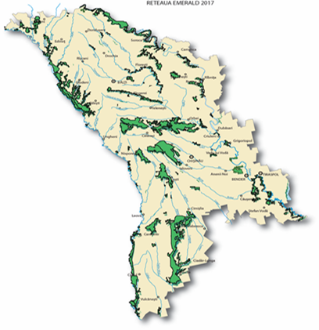
Organizarea activităților de monitorizare comună a biodiversității în cadrul Rețelei Emewrald și coordonarea gestionării acestor zone
Ghid pentru elaborarea planurilor de management pentru siturile de smarald din Republica Moldova (Ordin MM nr. 80 din 02.05.2024/ MO nr. 377-379 art. 69130-08-2024)
Foaie de parcurs pentru asigurarea gestionării și protecției eficiente a siturilor din Rețeaua Emerald din Republica Moldova
Starea speciilor și habitatelor Rețelei Emerald în Republica Moldova: o evaluare a cadrului legal și instituțional

Slide 4
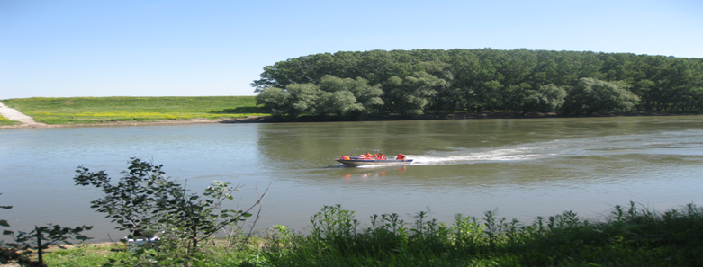
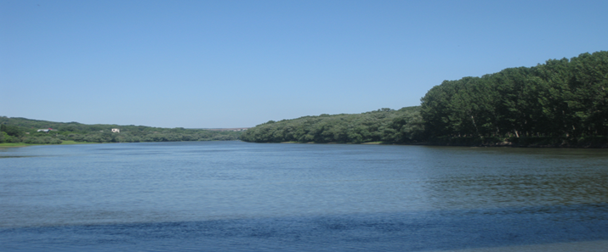
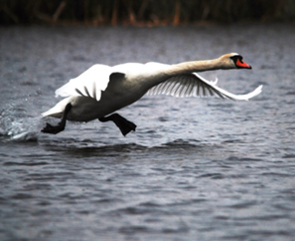
Pregătirea propunerilor pentru crearea de zone transfrontaliere de conservare a naturii
Crearea unui parc național transfrontalier în zona Nistrului de Jos;
(Parcul național „Nistrul de Jos” și «Нижнеднестровский национальный природный парк»)

Slide 5
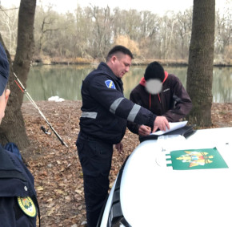
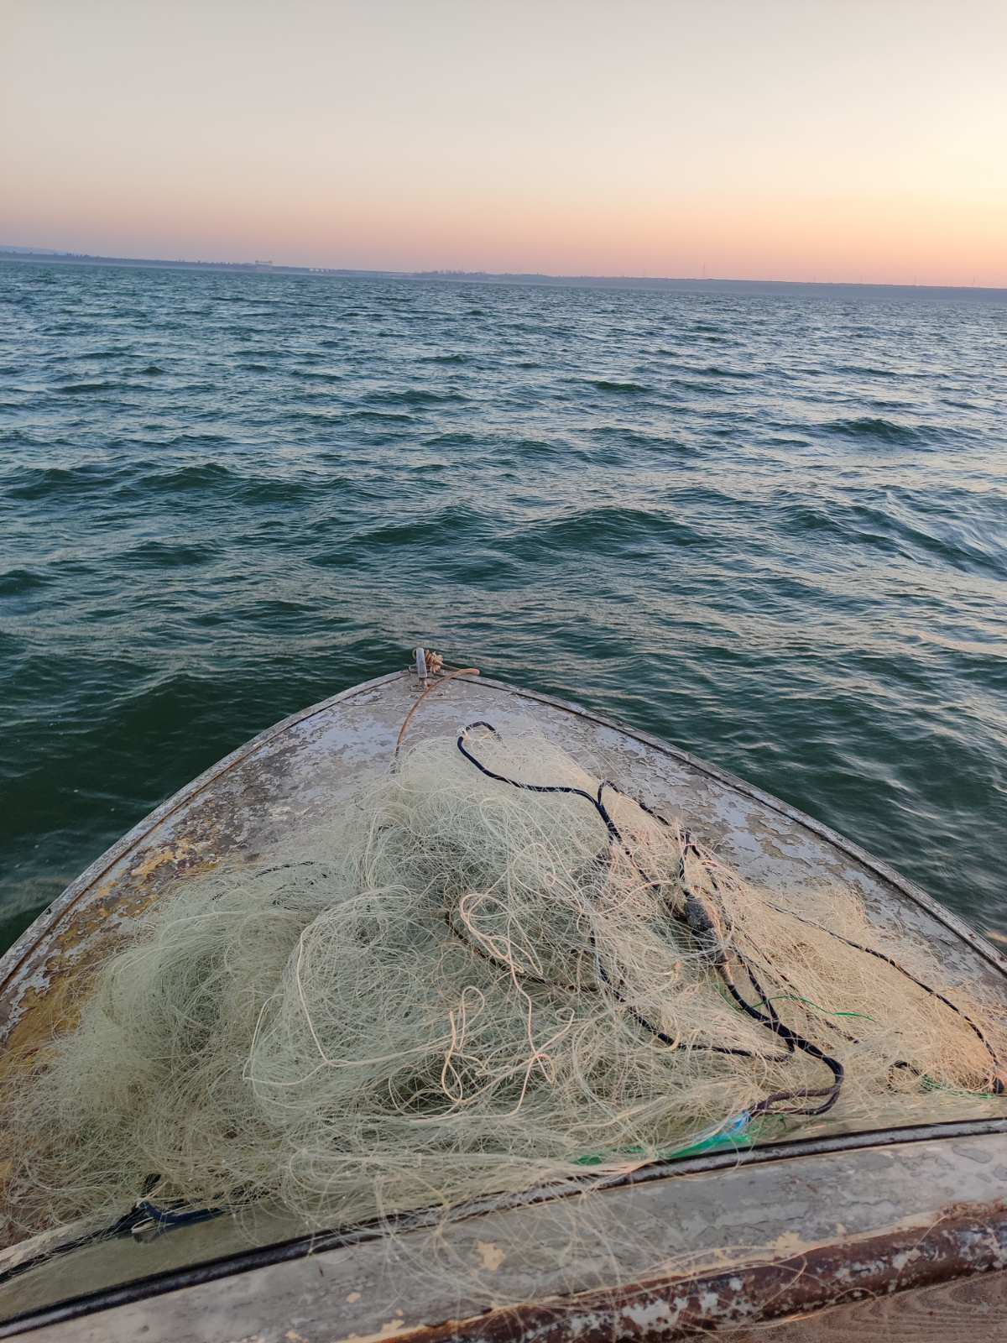
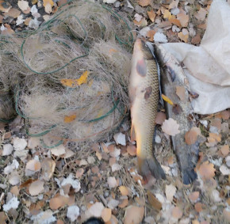
Acțiuni comune privind controlul pescuitului și combaterea braconajului.
Nu au fost organizate măsuri coordonate pentru controlul pescuitului și combaterea braconajului
Razii antibraconaj a.2023 – 1370; a. 2024 (ianuarie-octombrie )- 768
Amenzi: a. 2023 - 940900 lei; a. 2024 - 737000 lei
Scule de pescuit ridicate: a.2023 – 829; a. 2024 - 903

Slide 6
Elaborarea de măsuri de conservare a biodiversității organismelor acvatice, în special în ceea ce privește controlul speciilor alogene invazive
În perioada 2023-2024, Agenția de Mediu a planificat, dar nu a realizat, măsuri de stocare a râului Nistru, inclusiv a lacului de acumulare Dubăsari și a canalului Turunciuc -lipsa de fonduri alocate
Repopularea a fost efectuată în 2022 în perioada lunii noiembrie în lacul de acumulare Dubăsari, cu 5,1 tone de pește (crap - 3570 kg; (crap - 3570 kg; sânger, novac și cosaș - 1540 kg)
Specii invazive
Ministerul Ecologiei și Resurselor Naturale (MERN) ale Ucrainei a aprobat Ghidul pentru evaluarea impactului (riscurilor) existente și potențiale ale speciilor alogene invazive prin ordinul din data de 15.03.2024 nr. 290.
Proiectul de ordin al MERN "Cu privire la aprobarea procedurii de clasificare a speciilor de floră și faună ca specii exotice invazive (invazive)" este în curs de aprobare cu autoritățile interesate.
Elaborat proiectul de lege al Ucrainei „privind modificările aduse anumitor acte legislative ale Ucrainei privind determinarea competențelor autorităților executive centrale pentru tratamentul speciilor alogene invazive de floră și faună, inclusiv introducerea de măsuri de contracarare și prevenire a răspândirii unor astfel de specii".
În proces de elaborare proiectul legii privind speciile exotice invazive (RM)

Slide 7
Monitoringul ecosistemelor acvatice
Simpozion „STAREA ECOSISTEMELOR ACVATICE ÎN CONTEXTUL IMPACTULUI ANTROPIC ȘI AL SCHIMBĂRILOR CLIMATICE” (USM, Institutul de Zoologie,) 2023
- Generalizare a celor mai recente investigații științifice privind evaluarea funcționării ecosistemelor acvatice prin estimarea stării habitatelor și hidrobiocenozelor ecosistemelor acvatice din Republica Moldova
Simpozion național „Starea ecosistemelor acvatice transfrontaliere ale Republicii Moldova”, ediția I-a (USM, Institutul de Zoologie,) 2024
- Monitoringul complex și aspectele metodologice ale estimării calității apei și stării hidrobiocenozelor;
- Biodiversitatea și rolul hidrobionților în funcționarea ecosistemelor acvatice transfrontaliere;
- Investigații ecotoxicologice în descifrarea funcționalității ecosistemelor acvatice și elaborarea biotehnologiilor în acvacultură;
- Starea ihtiofaunei și menținerea efectivului speciilor rare prin valorificarea durabilă a ecosistemelor acvatice și dezvoltarea pisciculturii ecologice.

Slide 8
Dezvoltarea unei metodologii de analiză a eficacității debitelor ecologice de primăvară pentru starea ecologică și conservarea biodiversității, în special reproducerea resurselor biologice acvatice, în bazinul râului Nistru
O metodologie agreată de ambele părți nu este elaborată.
(GL biodiversiate a reconfirmat necesitatea elaborării și aprobării unei asemenea metodologii).

Slide 9
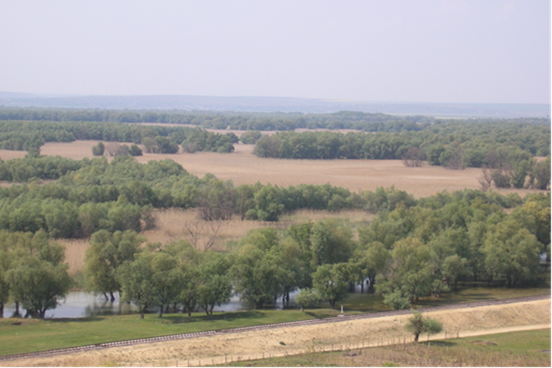
Punerea în aplicare a măsurilor de creștere a acoperirii forestiere a bazinului Nistrului până în 2030.
Hotărârea Guvernului nr. 55/2023 privind aprobarea Programului Național de extindere și reabilitare a pădurilor pentru perioada 2023-2032 și a Planului de acțiuni pentru implementarea acestuia în perioada 2023-2027
Obiectivul - dezvoltarea durabilă a sectorului forestier prin conservarea și extinderea resurselor forestiere naționale pentru a crește rezistența pe termen lung la schimbările climatice și a satisface nevoile țării de produse și servicii forestiere.
refacerea sau reconstrucția zonelor cu vegetație forestieră grav afectată de diverse forme de degradare, cu scopul principal de a reface pădurile naturale și de a asigura funcții preponderent ecologice (sechestrarea carbonului, sprijin hidrologic, conservarea biodiversității etc.);

Slide 10
Punerea în aplicare a măsurilor de creștere a acoperirii forestiere a bazinului Nistrului până în 2030.
La finalizarea implementării acestui program, trebuie obținute următoarele rezultate:
- extinderea suprafeței acoperite de vegetație forestieră la cel puțin 15% din suprafața țării până în 2032
- până în 2032, o creștere cu 10% a potențialului productiv al pădurilor față de potențialul existent;
- plantații forestiere noi (110 mii hectare) și suprafețe restaurate/reconstruite (35 mii hectare), până în 2032;
- reducerea indicelui de fragmentare a pădurilor cu 0,75 unități prin îmbunătățirea conectivității ecologice cu habitatele protejate pentru diversitate biologică până în 2032;
- reducerea suprafeței zonelor degradate cu 45 de mii de hectare până în 2032;
- reducerea suprafeței de teren puternic erodat cu 15 mii de hectare până în 2032;
- consolidarea cadrului hidrologic prin împădurirea a 15 mii de hectare de centuri de protecție a apelor până în 2032;
- reducerea eroziunii solului și protejarea a aproximativ 350.000 de hectare de teren agricol prin crearea/refacerea a 10.000 de centuri de protecție până în 2032;

Slide 11
 |  | Înformație cu privire la culturile create în cadrul programului PNERP pe ÎS. ÎSC.RN perioada anilor 2022-202
Nr d/o | ÎS. ÎSC. RN. | Raionul | Primăria | Suprafața totală a culturilor create ha. | Anul si perioada creării inclusiv: |  |  |  |  |  |  |  |  |  |  |  |  |  |  |  |  | Total culturi create inclusiv:
 |  |  |  |  | 2022 |  |  |  | 2023 |  |  |  | 2023 |  |  |  | 2024
 |  |  |  |  | Toamna |  |  |  | Primăvara |  |  |  | Toamna |  |  |  | Primăvara |  |  |  | Toamna
 |  |  |  |  | Pegătirea solului inclusiv: |  | Crearea culturilor inclusiv: |  | Pegătirea solului inclusiv: |  | Crearea culturilor inclusiv: |  | Pegătirea solului inclusiv: |  | Crearea culturilor inclusiv: |  | Pegătirea solului inclusiv: |  | Crearea culturilor inclusiv: |  | plan ha
 |  |  |  |  | integral ha | parțial ha | prin semănat | prin sădit ha | integral ha | parțial ha | prin semănat | prin sădit ha | integral ha | parțial ha | prin semănat | prin sădit ha | integral ha | parțial ha | prin semănat | prin sădit ha |  | prin semănat | prin sădit ha
1 | ÎS Chișinău | Criuleni | Bălăbănești | 4,2 |  |  |  |  |  |  |  |  | 4,2 |  |  | 4,2 |  |  |  |  |  | 0,0 | 4,2
 |  | Criuleni | Jevreni | 5,4 |  |  |  |  |  |  |  |  |  | 5,4 |  | 5,4 |  |  |  |  |  | 0,0 | 5,4
 |  | Criuleni | Onițcani | 10,0 |  |  |  |  |  |  |  |  |  | 10,0 |  | 10,0 |  |  |  |  |  | 0,0 | 10,0
 |  | Anenii Noi | Speia | 6,0 |  |  |  |  |  |  |  |  |  |  |  |  |  |  |  |  | 6,0
 |  | Total |  | 25,6 | 0,0 | 0,0 | 0,0 | 0,0 | 0,0 | 0,0 | 0,0 | 0,0 | 4,2 | 15,4 | 0,0 | 19,6 | 0,0 | 0,0 | 0,0 | 0,0 | 6,0 | 0,0 | 19,6
2 | ÎS Soroca | Florești | Vertiujeni | 15,7 |  |  |  |  |  |  |  |  |  | 15,7 |  | 15,7 |  |  |  |  |  | 0,0 | 15,7
 |  | Soroca | Zaluceni | 9,0 |  |  |  |  |  |  |  |  |  |  |  |  |  |  |  |  | 9,0
 |  | Soroca | Racovăț | 17,0 |  |  |  |  |  |  |  |  |  |  |  |  |  |  |  |  | 17,0
 |  | Soroca | Egoreni | 10,8 |  |  |  |  |  |  |  |  |  |  |  |  |  |  |  |  | 10,8
 |  | Total |  | 52,5 | 0,0 | 0,0 | 0,0 | 0,0 | 0,0 | 0,0 | 0,0 | 0,0 | 0,0 | 15,7 | 0,0 | 15,7 | 0,0 | 0,0 | 0,0 | 0,0 | 36,8 | 0,0 | 15,7

Slide 12
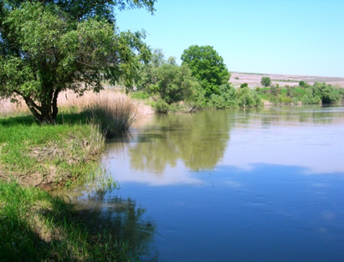
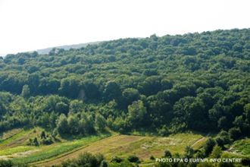
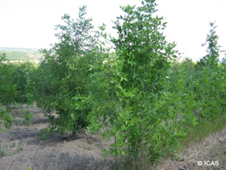
Plantări în 2023 și 2024
Plantări în Parcul național „Nistrul de Jos” a. 2023 – 12 ha;
a. 2024 – 8 ha

Slide 13


